Slide 1
«Они защищают Родину. Портреты героев СВО» Выставка работ О. Алиевой
Презентация подготовлена сотрудниками Музея истории города Симферополя

Slide 2
Алиева Ольга Александровна родилась в 1983 г. в Симферополе.
Живописец (настенная роспись, масло); иконописец (яичная темпера); график (соус, пастель); педагог (изобразительное искусство).
Член Всероссийской творческой общественной организации «Союз художников России» республики Крым с 2024 г.
Член Ассоциации художников юга Башкортостана при Региональном отделении Всероссийской творческой общественной организации «Союз художников России» Республики Башкортостан с 2018 года.
Дипломант II степени ХХ Региональной выставки художников юга Башкортостана на лучшее произведение изобразительного искусства (2017, Стерлитамак, РБ).
Обладатель специального диплома ХХI Региональной выставки художников юга Башкортостана на лучшее произведение изобразительного искусства (2018, Стерлитамак, РБ).
Лауреат II степени открытого Республиканского художественного проекта «Село — совесть России» в номинации «Лубок» (2018, Уфа).
Дипломант III Открытого муниципального АРТ-пленэра «Серебряный родник» на тему: « «Аксаковские места, с. Надеждино» (2018, Белебей, РБ).
Принимала участие в организации и проведении масштабных республиканских, межрегиональных, всероссийских и международных проектов: Всероссийский фестиваль "Крымская мозаика" (2022, Республика Крым), «Караван городов. Путь созидания» (2018 - 2019 гг., Республика Крым, Архангельская и Вологодская области); «Огни Солхата» (2020, Республика Крым – Республика Татарстан); «На крыльях творчества» (2021, Республика Крым), "Огни Солхата в горах Дагестана" (2022, Крым - Дагестан) и другие.
Участие в грантовых конкурсах:
Открытый фестиваль пленэрной живописи «С ЛЮБОВЬЮ К ЖИЗНИ. ДОНБАСС – АРТ - КРЫМ» (ПФКИ, одобрен, директор проекта);
Работы (живопись, график, иконопись) представлены на 35 выставках, из них 2 персональные.
Являясь многодетной мамой двоих сыновей и дочери (кадеты средней школы №7 города Симферополя им. Мокроусова), на патриотической безвозмездной основе решила внести свой вклад в поддержку Специальной военной операции средствами своих навыков и образования. Возникла идея написать серию портретов действующих бойцов с передовой, которые находятся на лечении и оздоровлении на территории Крыма, а в частности в госпиталях города Симферополя. Благодаря поддержке волонтерской организации «Адэва», была приглашена на встречи с бойцами, которые согласились быть моделями для ее художественных работ. Вместе с написанием портретов были собраны биографии и воинские подвиги ребят. Художник очень хотела организовать передвижные выставки этих портретов для того, чтобы у будущего зрителя, особенно молодого поколения, формировался патриотизм, чтобы зритель имел возможность познакомиться с бойцами передовой и узнать их как отцов, братьев, сыновей.

Slide 3
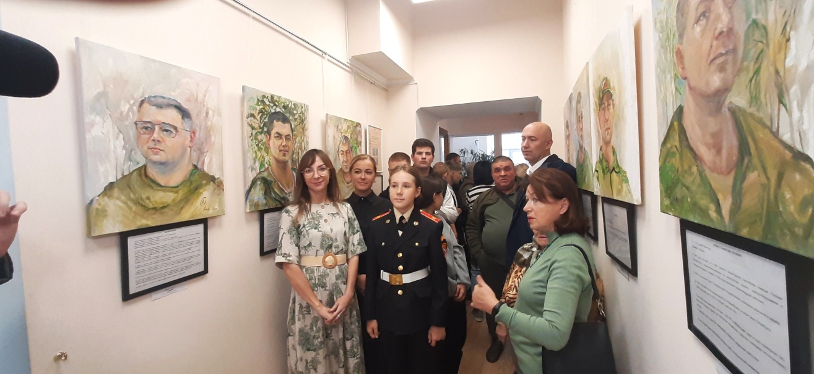
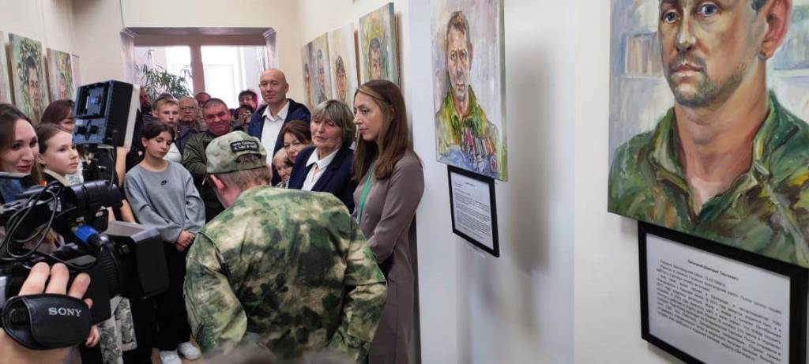
Фото открытия выставки в октября 2024 года

Slide 4
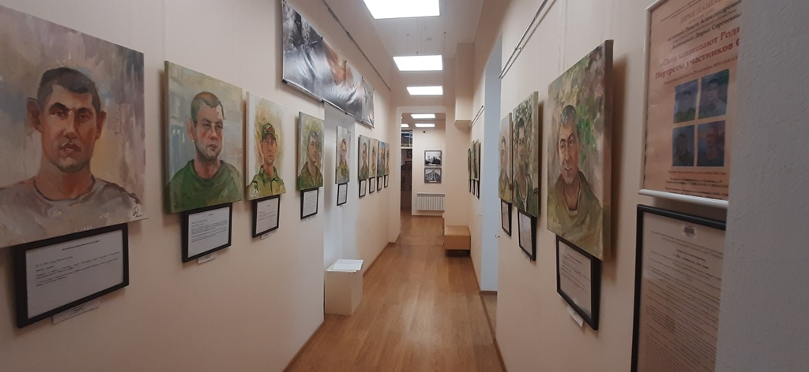
Фото выставки

Slide 5
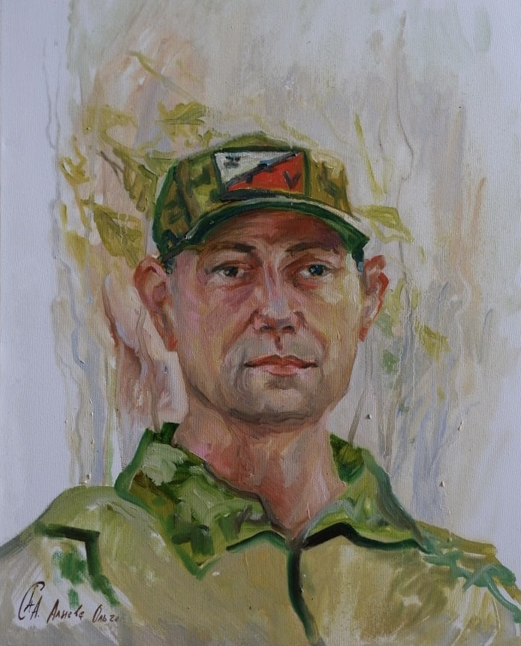
Александр Буняев
(Позывной «Шустрый»)

Slide 6
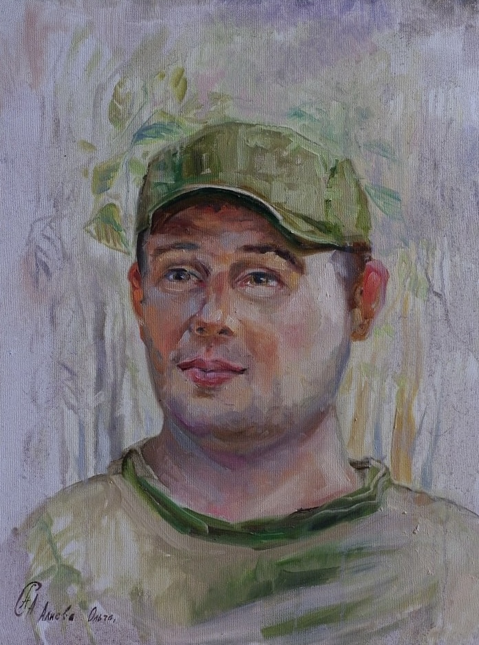
Александр Ж.
(Позывной «Джин»)

Slide 7
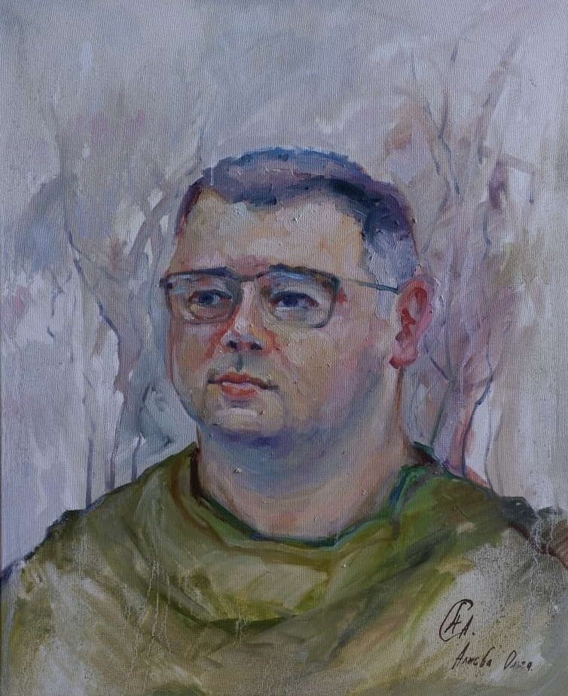
Сергей Багаев
(Позывной «Кум»)

Slide 8
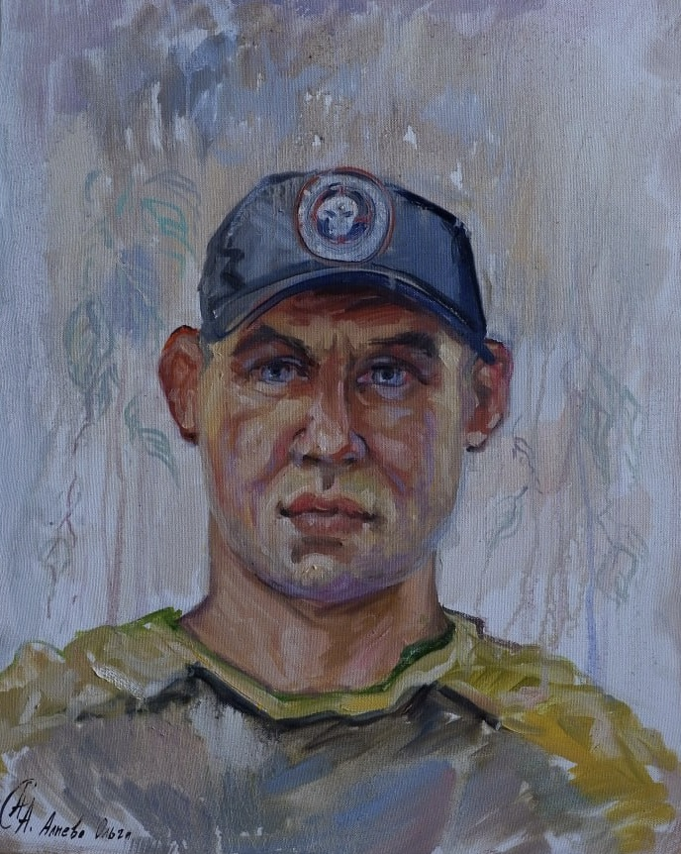
Олег Ващенко

Slide 9
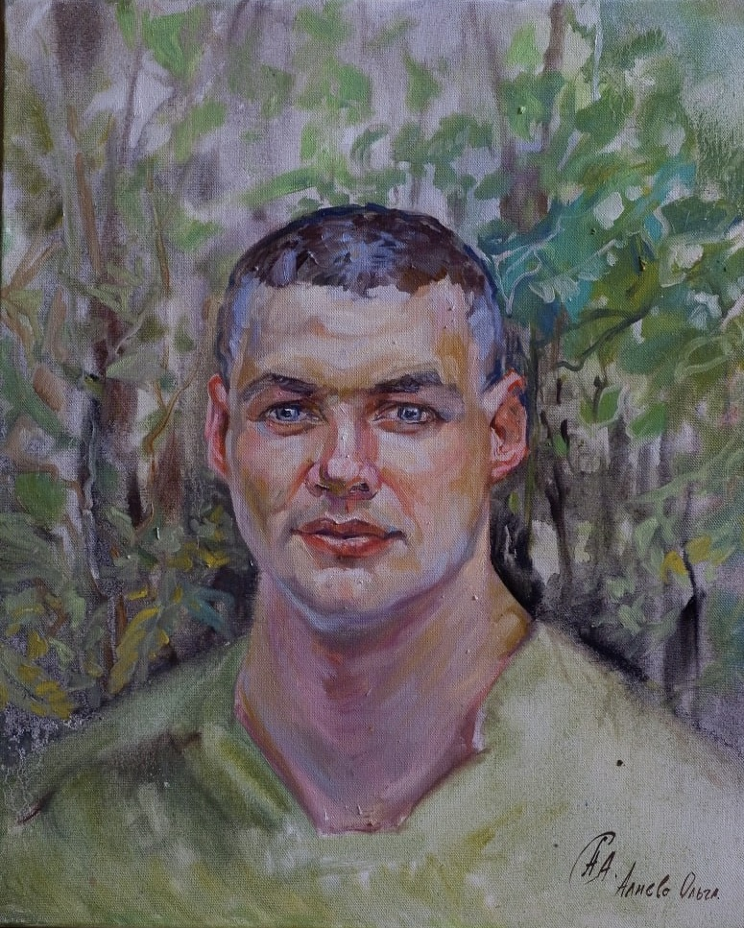
Валерий Смирнов (Позывной «Панчер»)

Slide 10
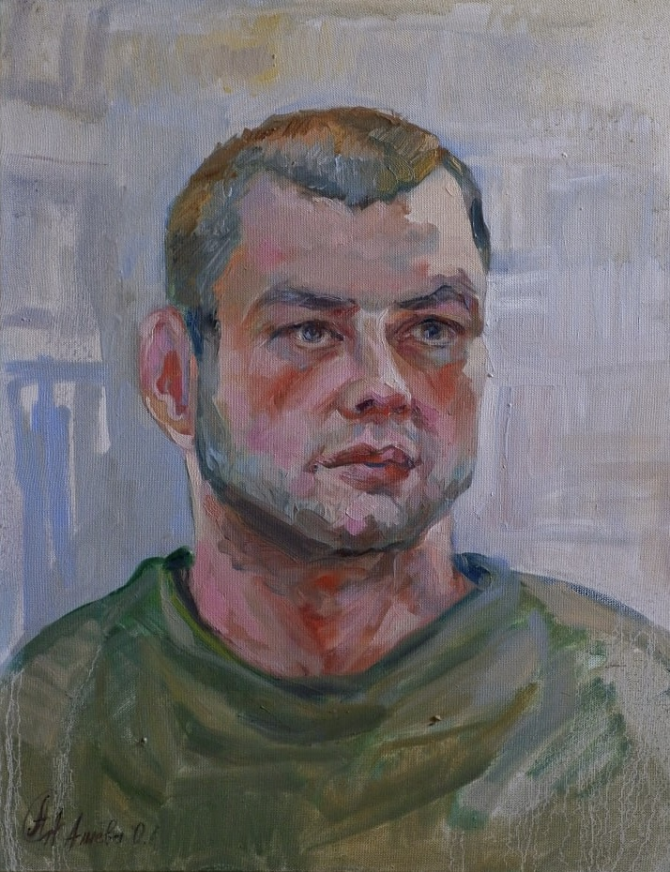
Василий К.

Slide 11
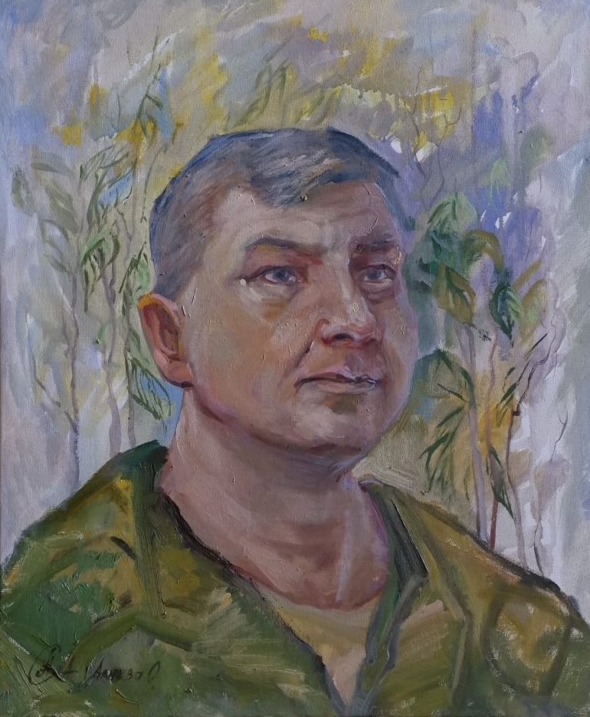
Станислав Уткин (Позывной «Моряк»)

Slide 12
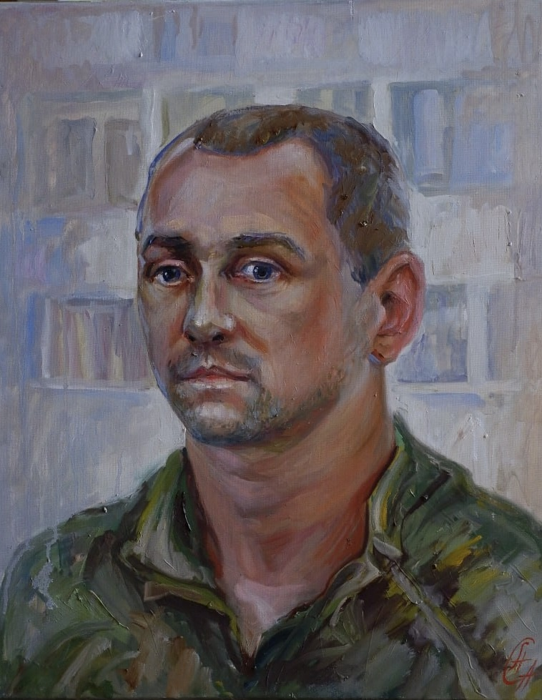
Дмитрий Лисицкий

Slide 13
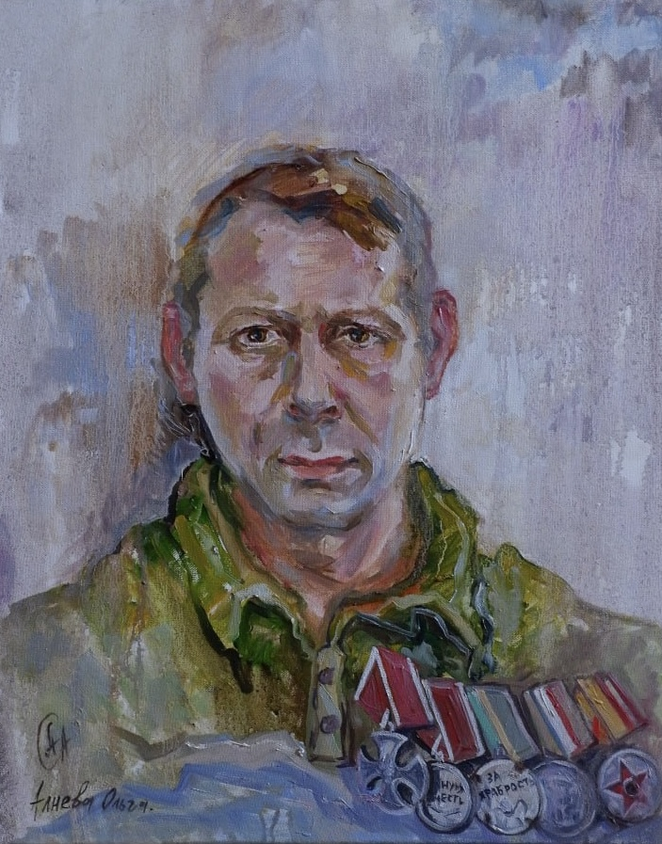
Владимир Акимушкин
(Позывной «Тер»)

Slide 14
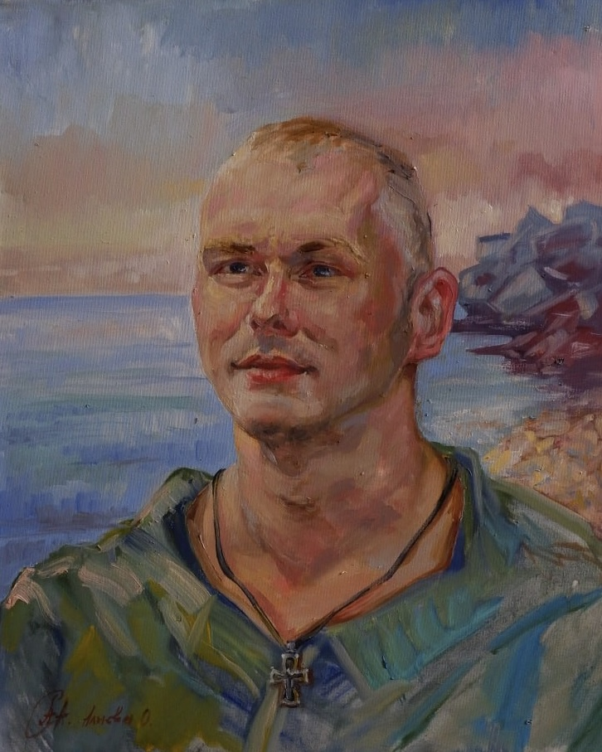
Николай Чиликин
(Позывной «Чил»)

Slide 15
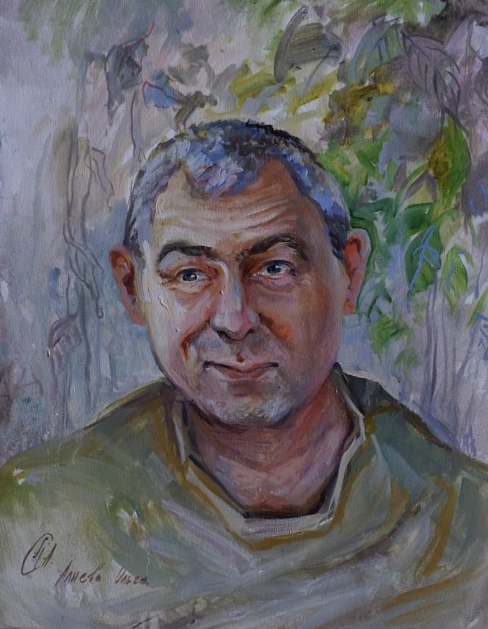
Илья Кардаильский (Позывной «Кардан»)

Slide 16
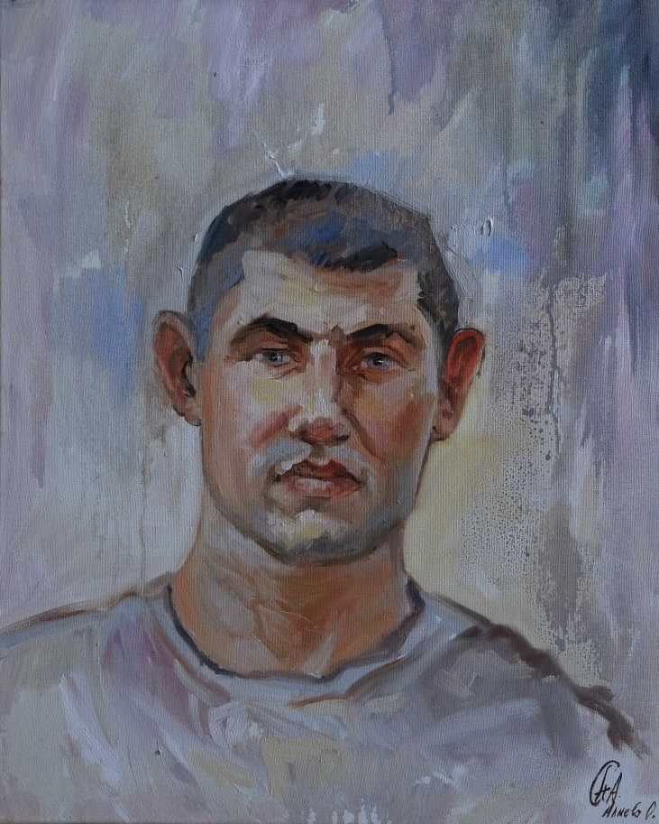
Максим Моржуков

Slide 17
Над презентацией работали:
Начальник отдела по научно-просветительской работе Яковлева Т.В.
Симферополь, 2025

